Slide 1





Bản quyền thuộc về: FB Hương Thảo - 0965.407.598
  Chào mừng các em
  đến với tiết Toán

Slide 2






Hòm Tiền Bí ẩn

Slide 3



3
1
2

Slide 4

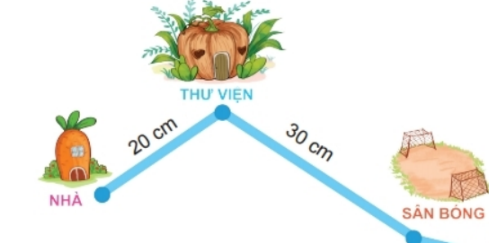
Độ dài đoạn từ nhà đến sân bóng là?
Quay lại
20 + 30 = 50 cm

Slide 5

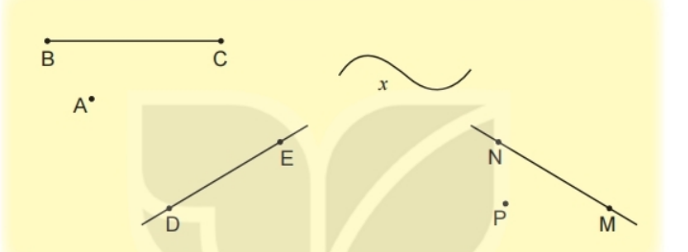
Có mấy đường thẳng trong hình vẽ?
2 đường thẳng: DE và MN
Quay lại

Slide 6

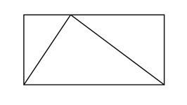
Có mấy hình tứ giác?
3 hình
Quay lại

Slide 7

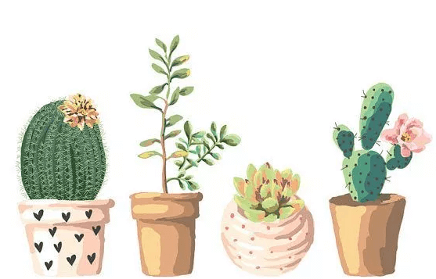
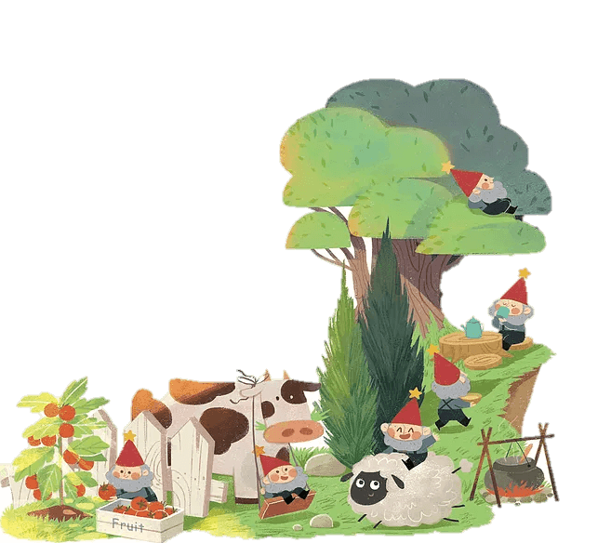
Bài 29: Ngày giờ, giờ phút

Slide 8


  Tiết 1

Slide 9


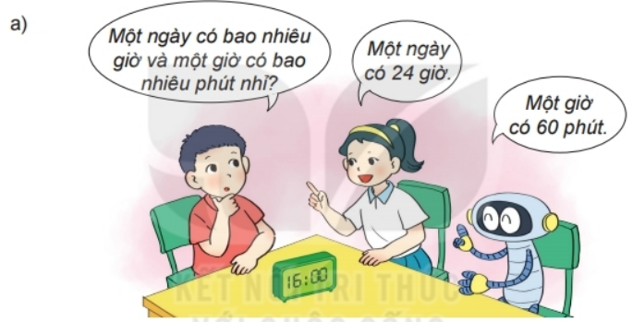


Slide 10
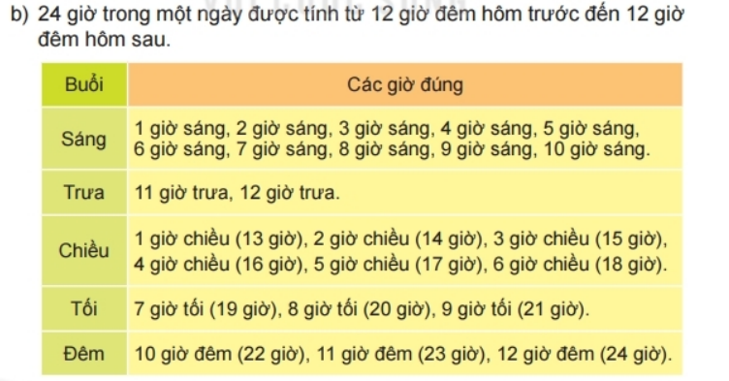

Slide 11

Giải lao

Slide 12
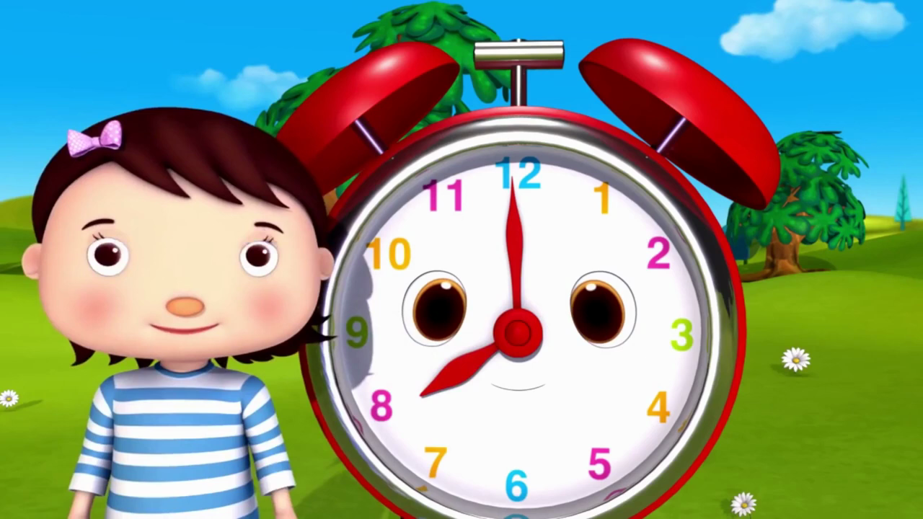

Slide 13

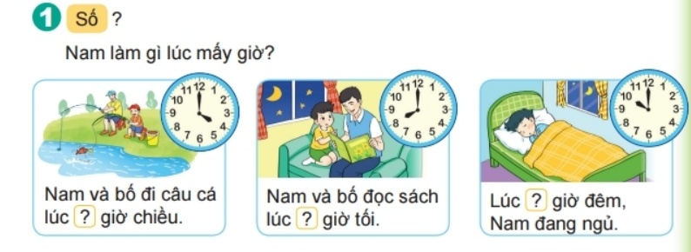
10
4
8

Slide 14
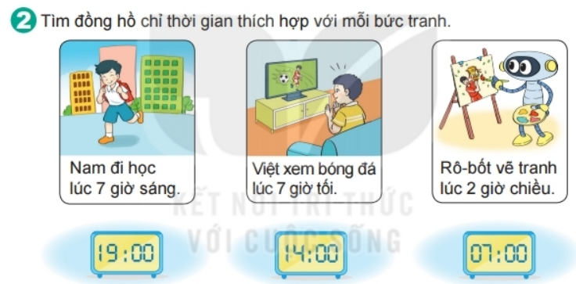

Slide 15
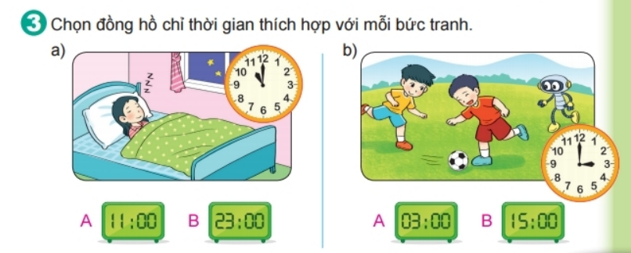

Slide 16
  Tiết 2

Slide 17



Slide 18

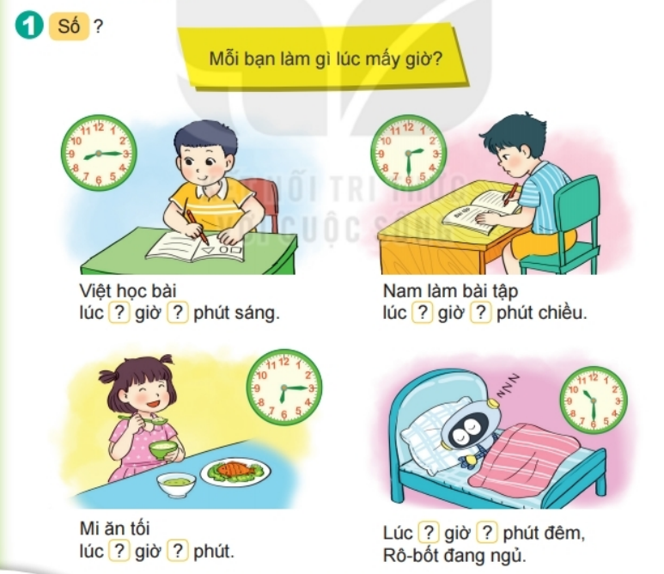
Nam làm bài tập lúc 2 giờ 30 phút chiều
Việt học bài lúc 8 giờ 15 phút sáng
Mi ăn tối lúc 6 giờ 15 phút tối
Lúc 10 giờ 30 phút đêm, rô-bốt đang ngủ

Slide 19
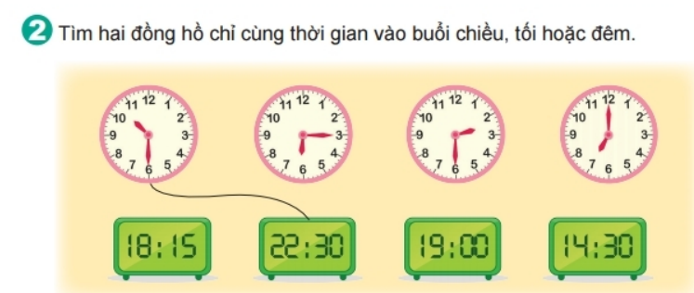

Slide 20
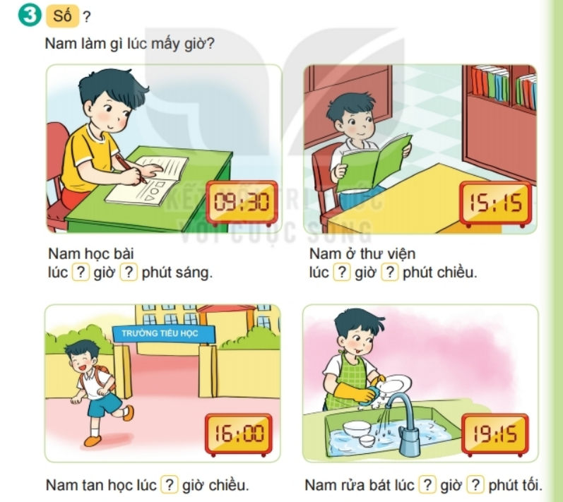
Nam học bài lúc 9 giờ 20 phút sáng
Nam ở thư viện lúc 3 giờ 15 phút chiều
Nam tan học lúc 4 giờ chiều
Nam rửa bát lúc 7 giờ 15 phút tối

Slide 21

Chúc các thầy cô mạnh khoẻ
Chúc các con chăm ngoan
Liên hệ giáo án:
FB: Hương Thảo
Gmail: tranthao121006@gmail.com

